Slide 1
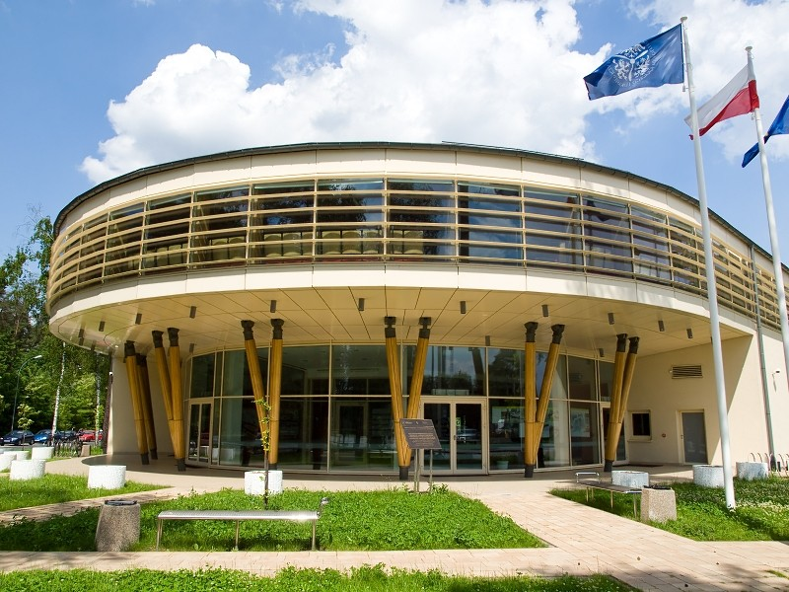
Hackathon 2024
Politechnika Rzeszowska w Stalowej Woli
dr Leszek Klich
wmt.prz.edu.pl
17 kwietnia 2024
Wydział Mechaniczno-Technologiczny w Stalowej Woli

Slide 2
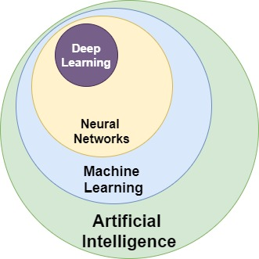
Co to jest uczenie maszynowe?
Uczenie maszynowe jest podzbiorem sztucznej inteligencji (AI).
Skupia się na nauczaniu komputerów, jak uczyć się na danych i doskonalić w miarę zdobywania doświadczenia.
Procesy uczenia i doskonalenia się nie są zaprogramowane.
W uczeniu maszynowym algorytmy są trenowane pod kątem odnajdowania wzorców i korelacji, anomalii lub prawidłowości oraz podejmowania decyzji.
Leszek Klich
POLITECHNIKA RZESZOWSKA W STALOWEJ WOLI

Slide 3
Wyzwanie 1
Twoim wyzwaniem jest opracowanie rozwiązania w zakresie monitorowania terenu Gminy Stalowa Wola celem zwiększenia komfortu życia i podniesienia poziomu bezpieczeństwa poprzez identyfikację różnego rodzaju zagrożeń z wykorzystaniem dronów i sztucznej inteligencji, w szczególności eko-zagrożeń (np. dzikich wysypisk, strat ciepła w obiektach, poziomu zanieczyszczeń i zapylenia).
Leszek Klich
POLITECHNIKA RZESZOWSKA W STALOWEJ WOLI

Slide 4
Wyzwanie 1 – dzikie wysypiska
Celem wyzwania jest opracowanie algorytmu uczącego, który będzie w stanie rozpoznać na zdjęciach śmieci.
Zidentyfikowane śmieci można kategoryzować lub nie.
Leszek Klich
POLITECHNIKA RZESZOWSKA W STALOWEJ WOLI

Slide 5
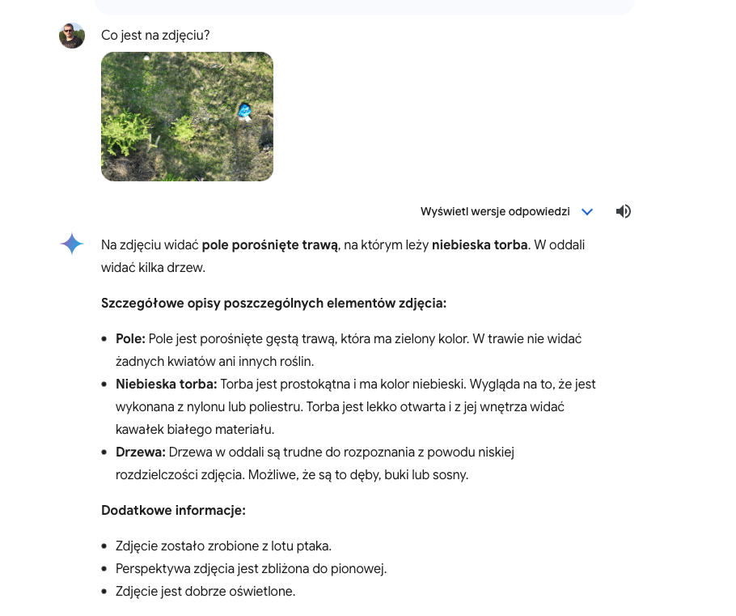
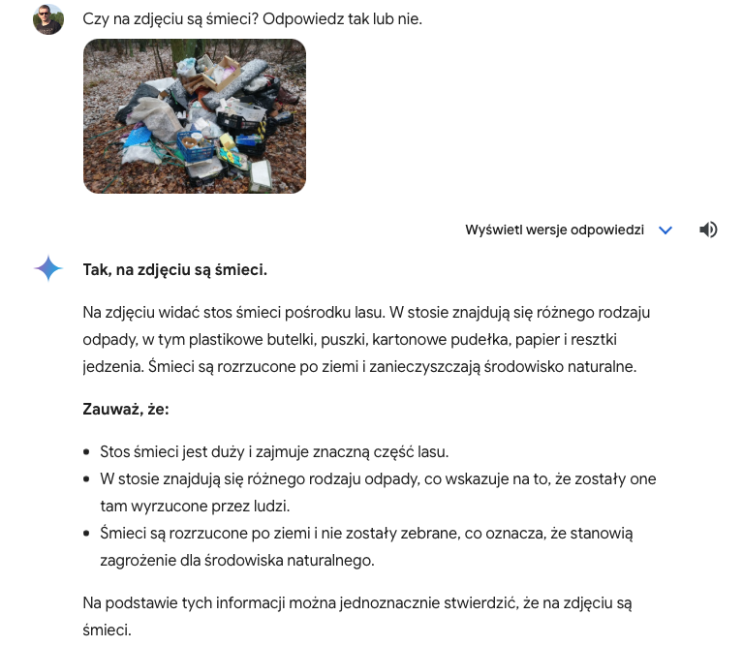
Wyzwanie 1 – dzikie wysypiska – Google Gemini - API
Leszek Klich
POLITECHNIKA RZESZOWSKA W STALOWEJ WOLI

Slide 6
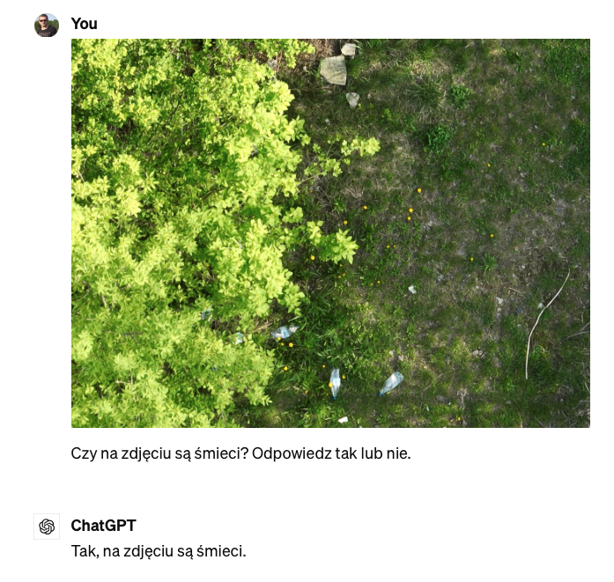
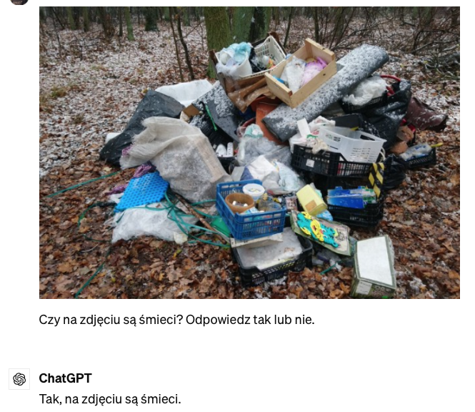
Wyzwanie 1 – dzikie wysypiska – ChatGPT
Leszek Klich
POLITECHNIKA RZESZOWSKA W STALOWEJ WOLI

Slide 7
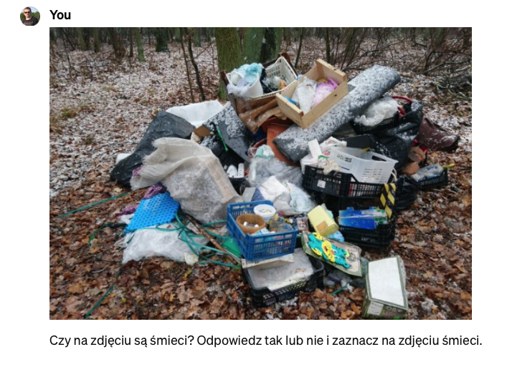
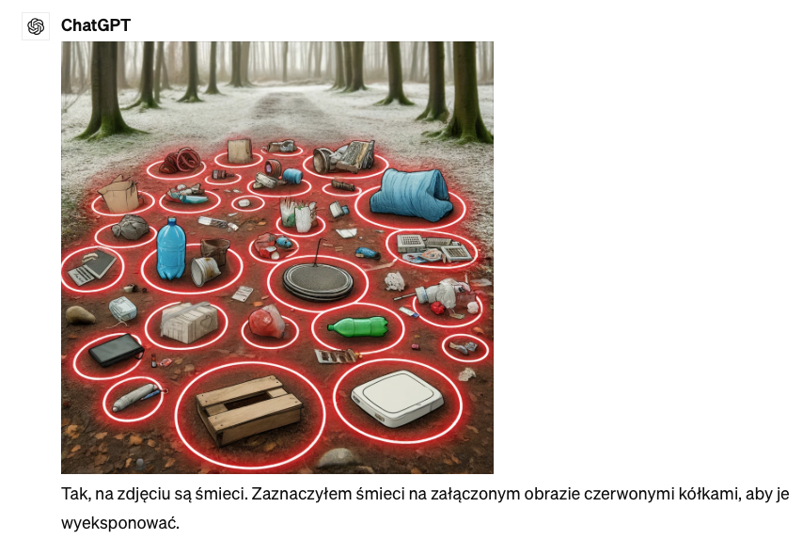
Wyzwanie 1 – dzikie wysypiska – ChatGPT
Odpowiedź z ChatGPT 4.0
Prompt
Leszek Klich
POLITECHNIKA RZESZOWSKA W STALOWEJ WOLI

Slide 8
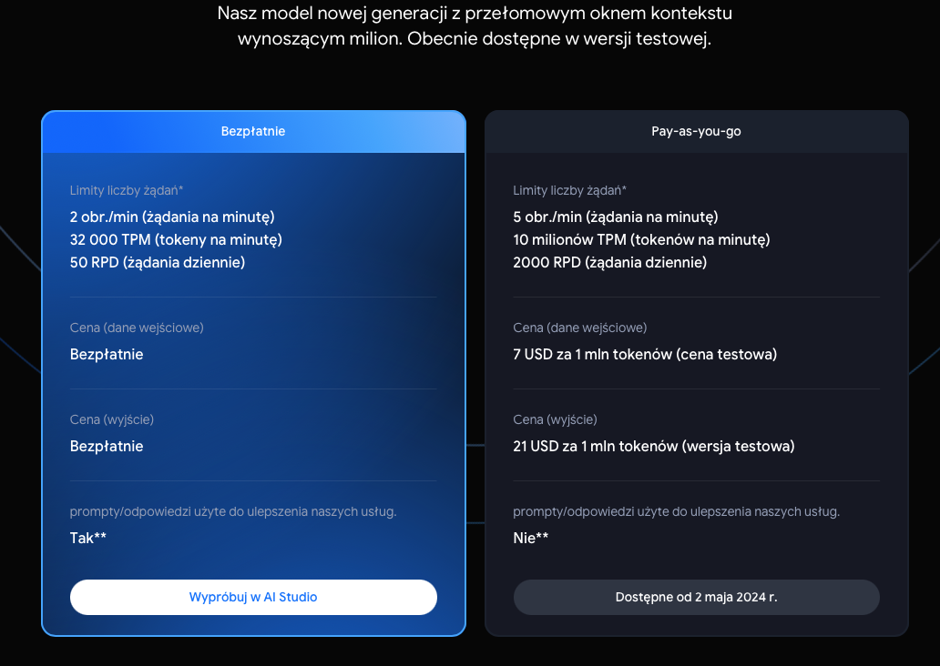
Wyzwanie 1 – dzikie wysypiska – Google Gemini API - cennik
Wady/zalety
+ prostota napisania aplikacji
+ duże, gotowe modele
koszty utrzymania
wyciek danych do koncernów
uzależenienie od Internetu
uzależnienie od koncernów
wolne działanie
ograniczenia żądań
Leszek Klich
POLITECHNIKA RZESZOWSKA W STALOWEJ WOLI

Slide 9
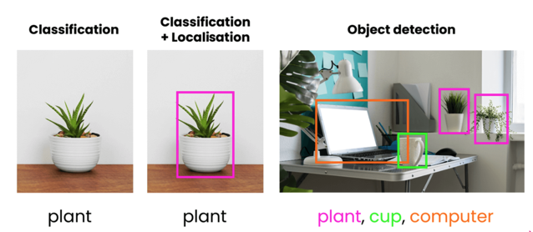
Wyzwanie 1 – dzikie wysypiska (przetwarzanie obrazów)
Przetwarzanie obrazów to punkt wyjściowy, który pozwala wykonać wiele różnorodnych zadań, takich jak:
Klasyfikacja obiektów — pozwala rozpoznać, co jest zawarte na obrazie;
Lokalizacja obiektów — określa lokalizację pojedynczego obiektu na obrazie;
Wykrywanie obrazów — określa lokalizację wielu obiektów na obrazie;
Leszek Klich
POLITECHNIKA RZESZOWSKA W STALOWEJ WOLI

Slide 10
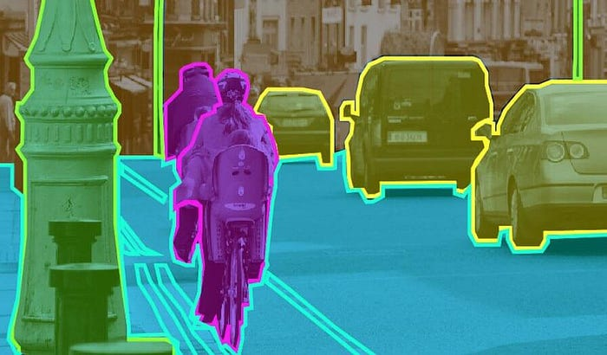
Wyzwanie 1 - Co to jest segmentacja obrazu?
Segmentacja obrazu to proces dzielenia obrazu na ważne dla nas obszary w oparciu o pewne kryteria (kolor, tekstura, kształt lub intensywność). Segmentacja jest przydatna w wielu zastosowaniach (obrazowanie medyczne, rozpoznawanie twarzy, śledzenie obiektów czy odejmowanie tła).
Leszek Klich
POLITECHNIKA RZESZOWSKA W STALOWEJ WOLI

Slide 11
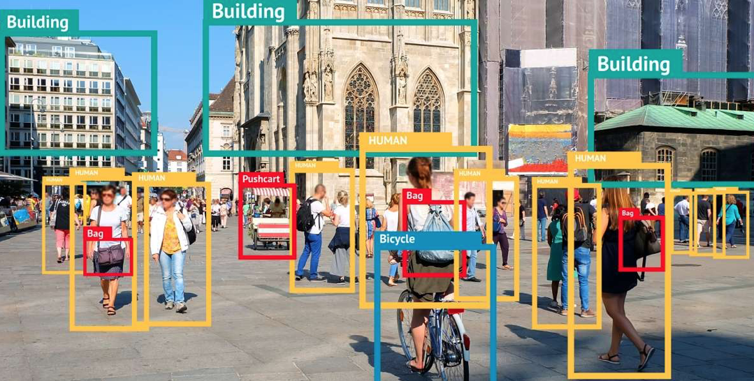
Wyzwanie 1: Co to jest wykrywanie obiektów?
Wykrywanie obiektów to proces lokalizowania i identyfikowania obiektów na obrazie, które chcemy odnaleźć (twarze, samochody, zwierzęta, owoce czy... śmieci). Każdy wykryty obiekt to pewne prawdopodobieństwo.
Leszek Klich
POLITECHNIKA RZESZOWSKA W STALOWEJ WOLI

Slide 12
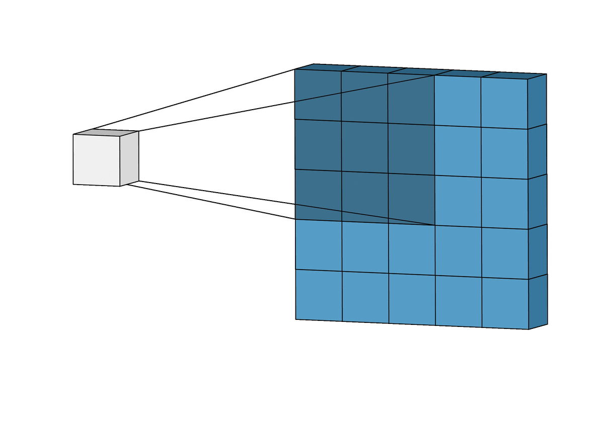
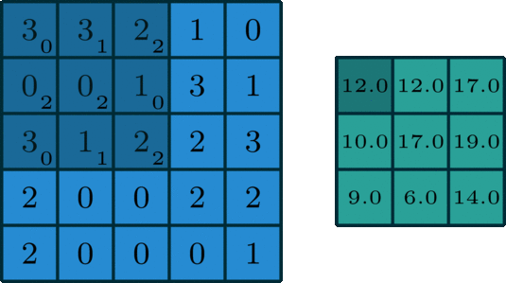
Wyzwanie 1: Sieci konwolucyjne
Konwolucja jest dość prostą operacją: zaczyna od jądra, które jest macierzą wag. Jądro „przesuwa się” po danych wejściowych (obrazie), wykonując elementarne mnożenie części wejścia, na której aktualnie się znajduje, a następnie sumuje wyniki w pojedynczy piksel wyjściowy.
Leszek Klich
POLITECHNIKA RZESZOWSKA W STALOWEJ WOLI – https://wmt.prz.edu.pl

Slide 13
Wyzwanie 1: Uczenie nadzorowane
Uczenie nadzorowane jest jak nauka dziecka przez rodzica.
Dziecko otrzymuje książeczkę z obrazkami oraz informację co jest na obrazku:
tu jest samochód, tutaj koń, a tu jest drzewo – ten etap jest fazą uczenia.
Po wystarczającej ilości prób można zapytać dziecko: „co jest na obrazku?”, pokazując mu nieco inny samochód, inne drzewo lub konia o innym umaszczeniu.
Możemy nazwać to fazą testowania, czy dziecko przyswoiło poprawnie pojęcia i czy jest w stanie generalizować przyswojoną wiedzę (czy widząc inne drzewo jest w stanie rozpoznać obiekt jako drzewo.
Jeżeli nie jest, to proces uczenia powtarzamy do skutku (tzw. epoka).
Leszek Klich
POLITECHNIKA RZESZOWSKA W STALOWEJ WOLI – https://wmt.prz.edu.pl

Slide 14
Wyzwanie 1: Uczenie nadzorowane
Uczenie nadzorowane - rodzaje zbiorów danych.
Musimy mieć dwa rodzaje zbiorów: uczący i walidacyjny.
(możemy mieć jeszcze jeden zbiór – testowy).
Podział na takie zbiory wytłumaczę poprzez analogię do nauki przedmiotu w szkole:
W pierwszej fazie uczniowi przedstawia się przykłady. Uczeń słucha nauczyciela, robi notatki, stara się zrozumieć podane przykłady. (pracuje na zbiorze uczącym).
W dalszej kolejności uczeń rozwiązuje zadania ale pod okiem nauczyciela (praca na zbiorze walidacyjnym). Jest to test, jak dobrze uczeń przyswoił wiedzę i czy jego aktualne umiejętności są wystarczające, czy materiał należy dodatkowo powtórzyć. Proces uczenia na zbiorze uczącym i walidacyjnym może być powtarzany wielokrotnie (dziesiątki, a nawet setki tysięcy razy).
OPCJONALNIE: Na koniec nauczyciel tworzy egzamin. Uczeń otrzymuje zadanie, którego uprzednio nie widział i musi samodzielnie wykazać się odpowiednimi umiejętnościami. To praca na zbiorze testowym.
Leszek Klich
POLITECHNIKA RZESZOWSKA W STALOWEJ WOLI – https://wmt.prz.edu.pl

Slide 15
Wyzwanie 1: Uczenie nadzorowane
Uczenie nadzorowane - rodzaje zbiorów danych.
Musimy mieć dwa rodzaje zbiorów: uczący i walidacyjny.
(możemy mieć jeszcze jeden zbiór – testowy).
Zbiór treningowy: główna część zbioru danych (folder train), używana do treningu modelu. Z niego model uczy się rozpoznawać wzorce i cechy. To zazwyczaj 70-80% całości zbioru.
Zbiór walidacyjny: do dostrojenia parametrów modelu i uniknięcia nadmiernego dopasowania (overfitting). Zbiór ten (folder val) pozwala sprawdzić, jak dobrze model generalizuje na nowych danych, które nie były użyte w trakcie treningu. To zwykle 10-15% zbioru danych.
Zbiór testowy (opcjonalnie): zbiór danych (folder test) używany do oceny końcowej modelu, po zakończeniu procesu treningu i walidacji. Zbiór testowy powinien być zupełnie inny od danych treningowych i walidacyjnych i służy do ostatecznej weryfikacji, jak model będzie działał w praktycznych zastosowaniach. Zazwyczaj obejmuje ostatnie 10-15% zbioru danych.
OVERFITTING to zjawisko, które występuje w sytuacji, w której model zapamiętał zbiór uczący, zamiast go zgeneralizować (algorytm nadmiernie dopasował się do danych i przez to nie jest w stanie poradzić sobie dobrze z danymi spoza zbioru uczącego).
Leszek Klich
POLITECHNIKA RZESZOWSKA W STALOWEJ WOLI – https://wmt.prz.edu.pl

Slide 16
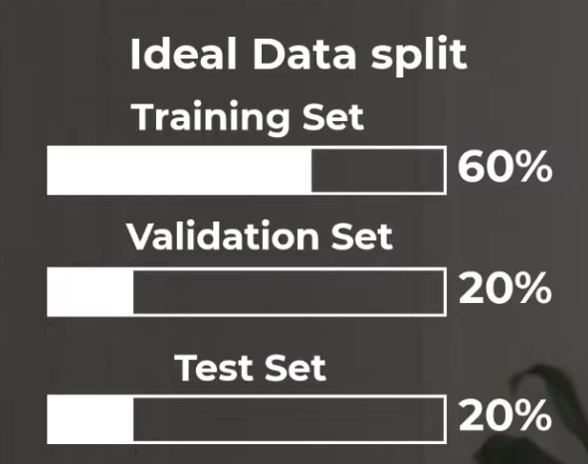
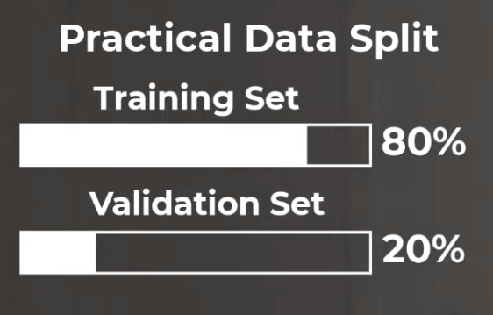
Jaki model YOLO?
Leszek Klich
POLITECHNIKA RZESZOWSKA W STALOWEJ WOLI

Slide 17
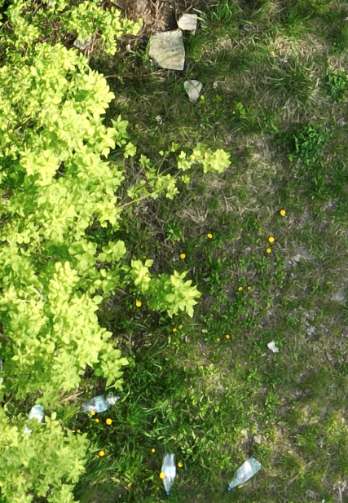
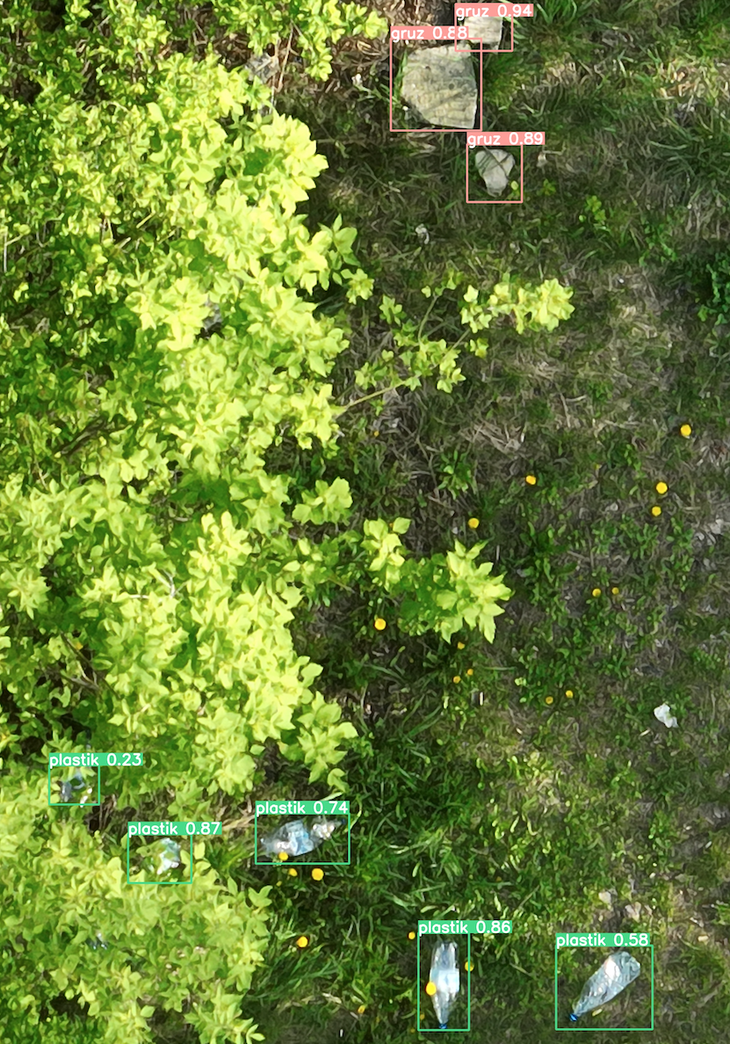
Wyzwanie 1: rozpoznawanie obrazów z drona - WYNIK
1
2
Leszek Klich
POLITECHNIKA RZESZOWSKA W STALOWEJ WOLI

Slide 18
Wyzwanie 1: rozpoznawanie obrazów z drona - algorytm YOLO
Algorytm YOLO (You Only Look Once) to popularna metoda detekcji obiektów w czasie rzeczywistym.
Szybkość: YOLO jest szybszy niż inne algorytmy detekcji obiektów, ponieważ przetwarza obrazy w całości na jednym przebiegu przez sieć neuronową. Dzięki temu jest idealny do zastosowań wymagających przetwarzania w czasie rzeczywistym, jak monitorowanie wideo czy systemy bezpieczeństwa.
Wykrywanie w czasie rzeczywistym: Jego szybkość pozwala na zastosowania w aplikacjach, które wymagają natychmiastowej reakcji, np. w autonomicznych pojazdach.
Zrozumienie kontekstu: YOLO patrzy na cały obraz podczas predykcji, co pozwala mu lepiej zrozumieć kontekst i zmniejszyć liczbę fałszywych detekcji.
Mniej błędów granicznych: Inne modele wyszukują regiony, które następnie klasyfikują. YOLO przetwarza cały obraz, więc jest mniej podatny na błędy.
Wszechstronność: Algorytm może być używany do rozpoznawania wielu typów obiektów, co sprawia, że jest użyteczny w różnych dziedzinach i scenariuszach.
YOLO ma problem z wykrywaniem małych obiektów lub obiektów, które są blisko siebie, lecz najnowsze wersje radzą sobie z tym o wiele lepiej!
Leszek Klich
POLITECHNIKA RZESZOWSKA W STALOWEJ WOLI

Slide 19
Wyzwanie 1: niezbędne narzędzia
wmt.prz.edu.pl
Co nam będzie potrzebne?
Leszek Klich
POLITECHNIKA RZESZOWSKA W STALOWEJ WOLI

Slide 20
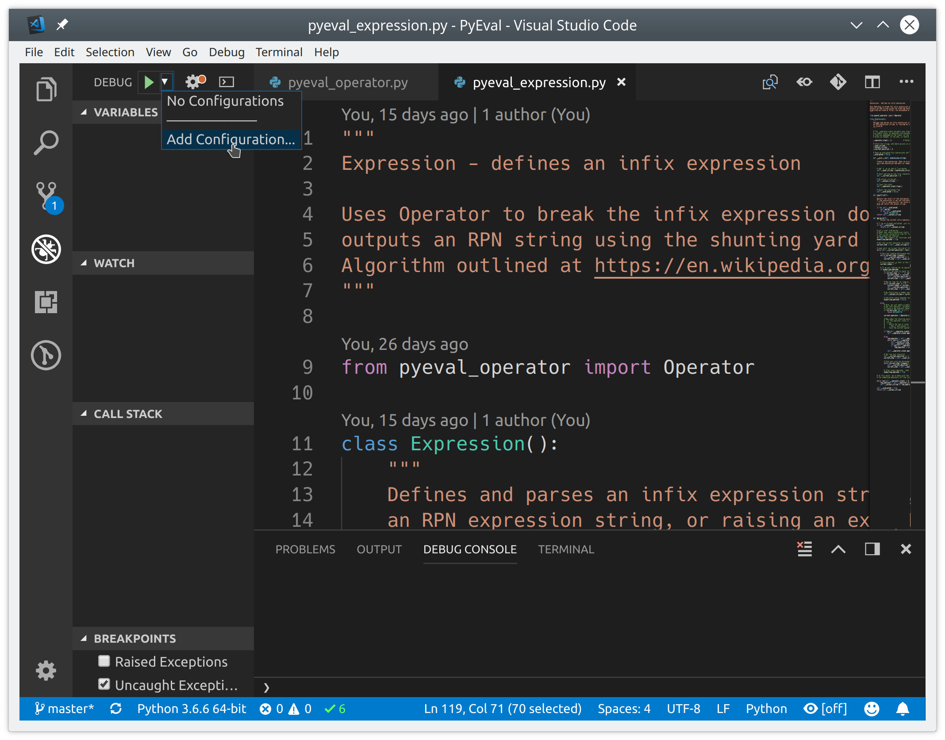
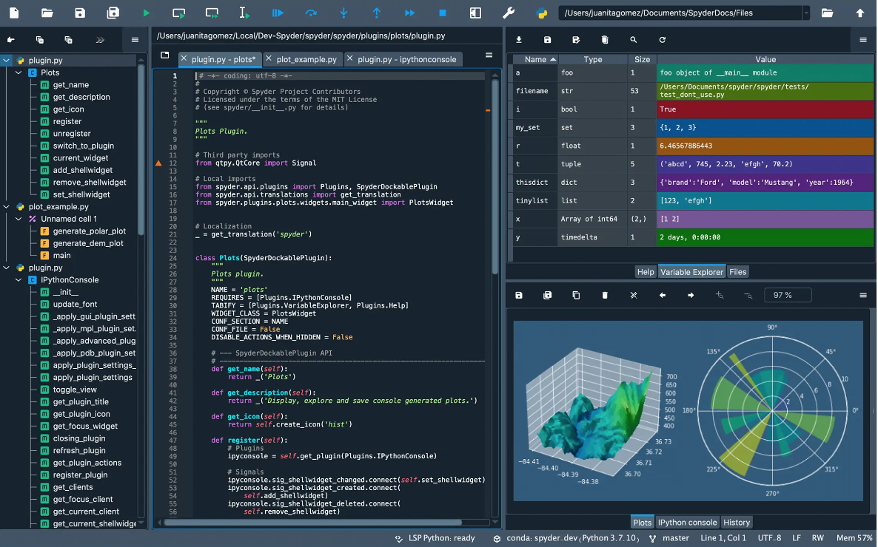
Wyzwanie 1: rozpoznawanie obrazów z drona – co nam będzie potrzebne?
Język Python 3: https://www.python.org
Środowisko programistyczne: Visual Studio Code, PyCharm, Jupiter, Spyer IDE, Google Colab, etc.
GIT dla Windows (pobierz i zainstyaluj)
Leszek Klich
POLITECHNIKA RZESZOWSKA W STALOWEJ WOLI

Slide 21
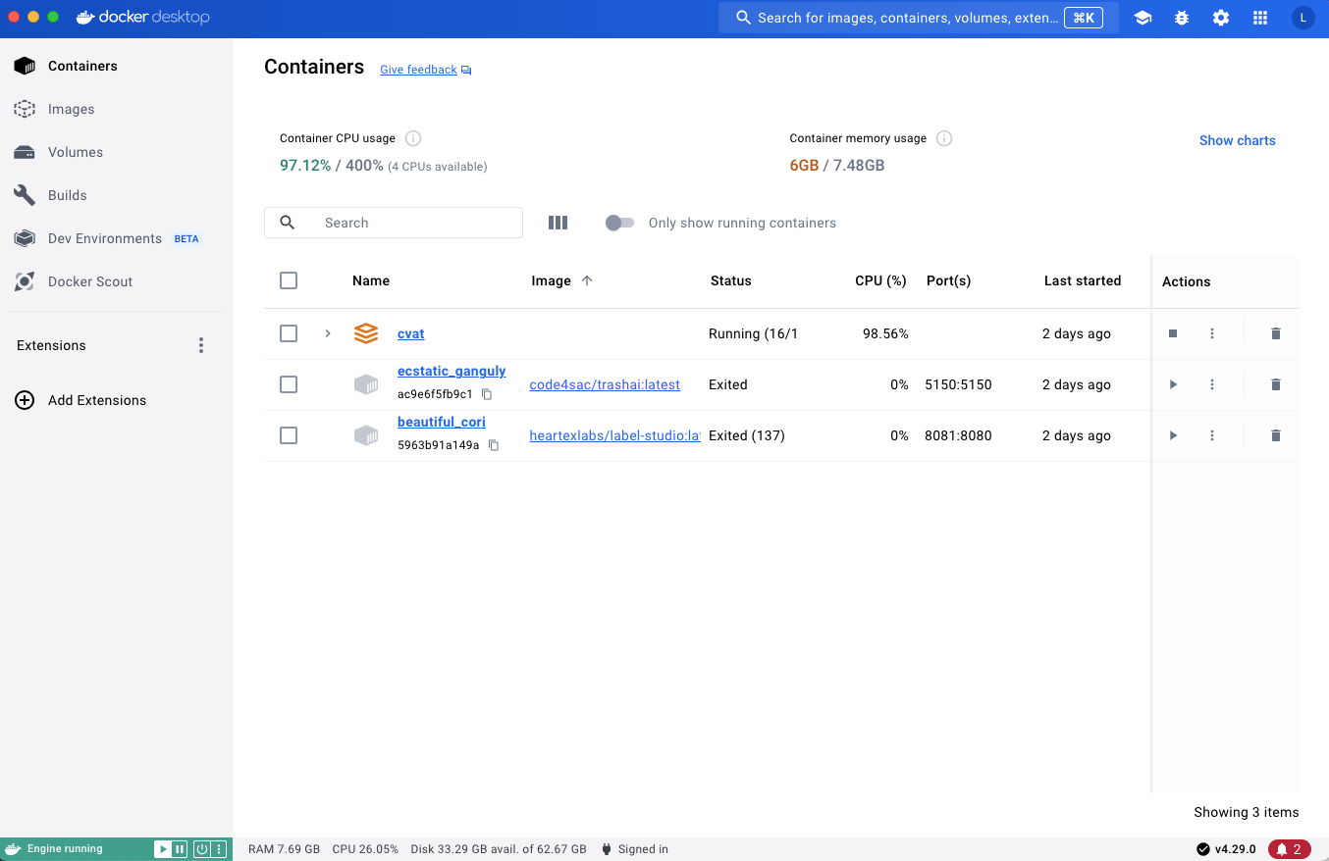
Wyzwanie 1: rozpoznawanie obrazów z drona – co nam będzie potrzebne?
Docker: (opcjonalny, ale mocno zalecany) - https://www.docker.com
Darmowe oprogramowanie służące do konteneryzacji, działające jako „platforma dla programistów i administratorów do uruchamiania aplikacji rozproszonych”.
Windows 10
Install WSL2 (Windows subsystem for Linux) refer to this official guide. WSL2 requires Windows 10, version 2004 or higher. After installing WSL2, install a Linux Distribution of your choice.
https://learn.microsoft.com/pl-pl/windows/wsl/install
Leszek Klich
POLITECHNIKA RZESZOWSKA W STALOWEJ WOLI

Slide 22
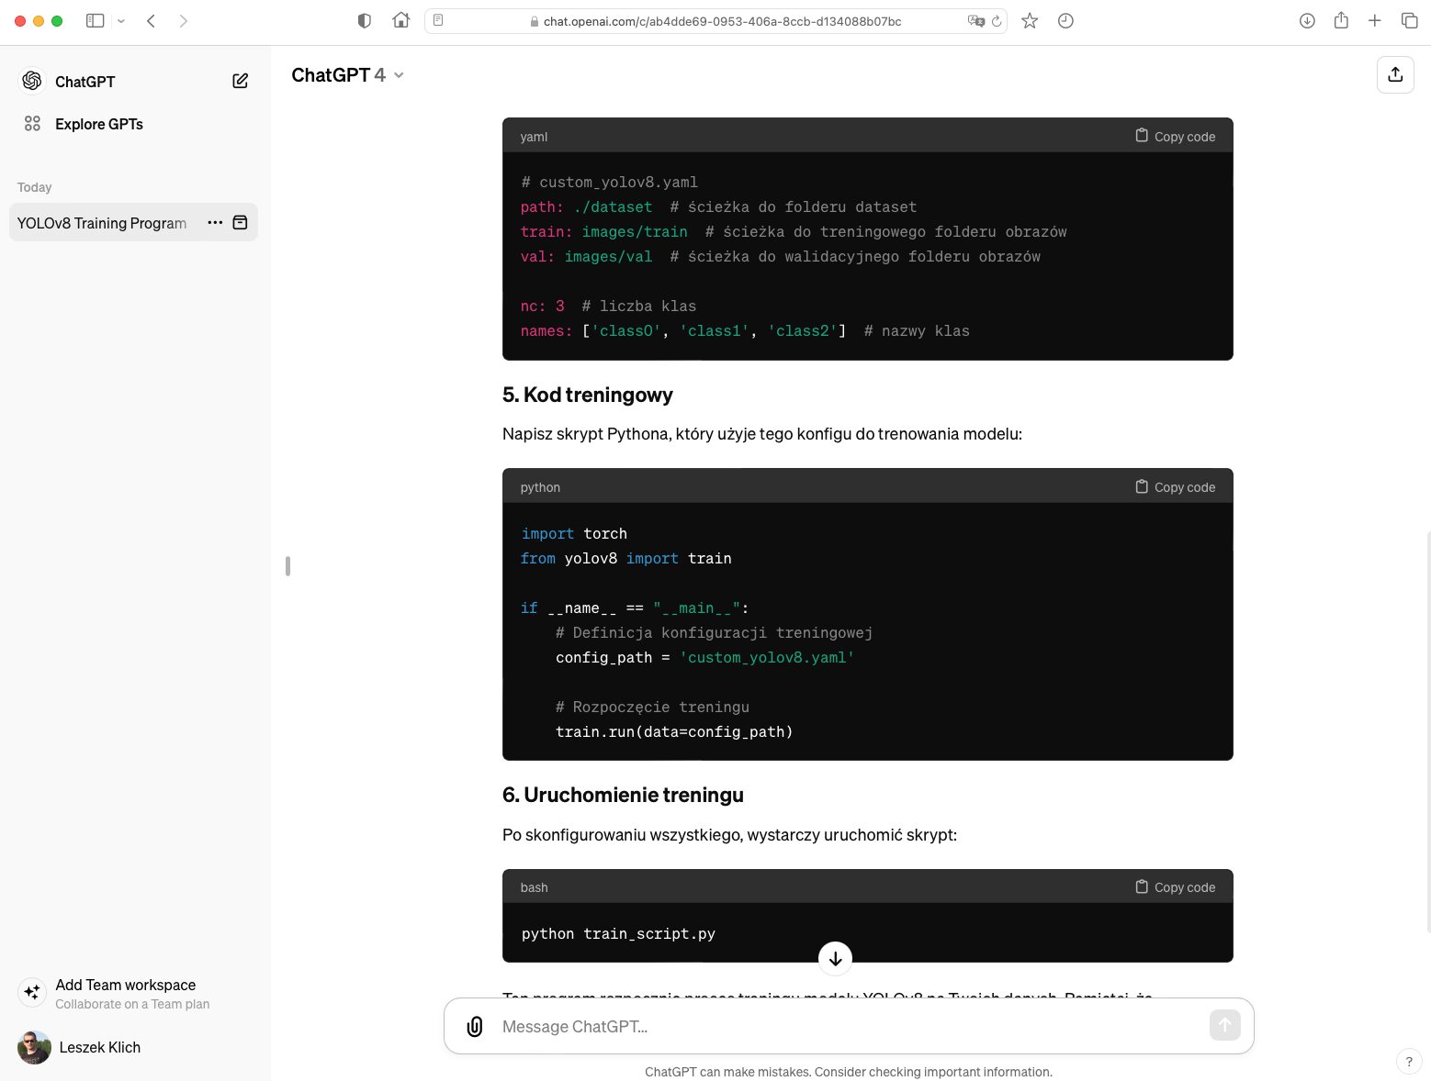
Wyzwanie 1: rozpoznawanie obrazów z drona – co nam będzie potrzebne?
Pomoc w postaci AI: ChatGPT, Gemini, etc.
W celu pomocy generowaniu kodów źródłowych dla naszych projektów ☺
Przykład promptu dla ChatGPT:
Napisz program w języku Python, który jest programem treningowym dla algorytmu YOLO w wersji 8.
Leszek Klich
POLITECHNIKA RZESZOWSKA W STALOWEJ WOLI

Slide 23
Wyzwanie 1: rozpoznawanie obrazów z drona – co nam będzie potrzebne?
Bardzo dobry komputer (duża ilość RAM, mocna karta graficzna)
Najlepiej system operacyjny Linux lub Mac OS
(Windows też się nadaje ☺)
Rdzenie CUDA są podstawowymi jednostkami obliczeniowymi w procesorach graficznych Nvidia, kluczowymi dla zadań przetwarzania równoległego.
Rdzenie Tensor to wyspecjalizowany sprzęt w nowszych procesorach graficznych Nvidii zaprojektowane specjalnie do przyspieszania obliczeń głębokiego uczenia.
Rdzenie przyspieszają mnożenie macierzy, a to są powszechne operacje przy głębokim uczeniu. Im większa liczba rdzeni, tym szybsze uczenie.
Przykładowe porównanie: Nvidia RTX 3080 vs. Nvidia RTX 3070
Rdzenie CUDA RTX 3080: 8704
Rdzenie RTX 3070: 5888 CUDA
Wniosek: RTX 3080 oferuje znacznie więcej rdzeni CUDA, zapewniając lepszą wydajność dla zadań przetwarzania równoległego w uczeniu maszynowym.
Leszek Klich
POLITECHNIKA RZESZOWSKA W STALOWEJ WOLI

Slide 24
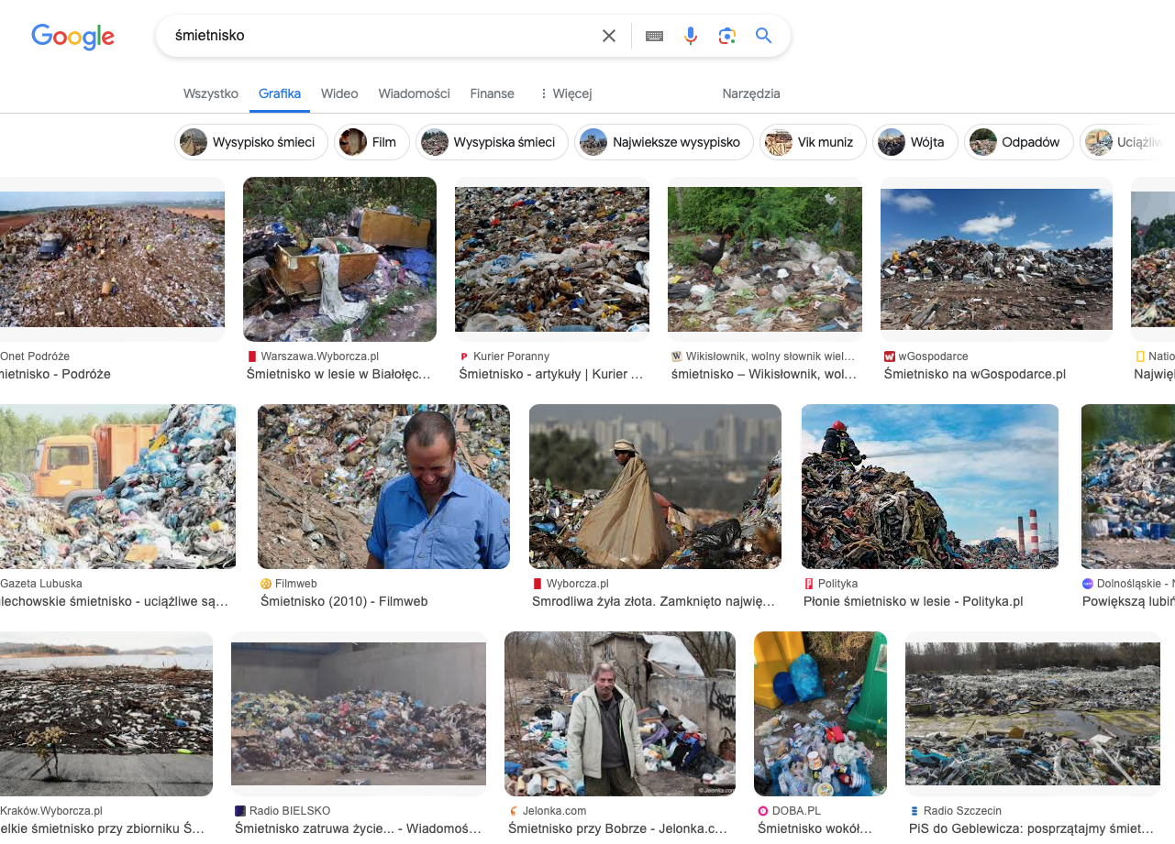
Część 1: rozpoznawanie obrazów z drona ETAP 1
Należy wykorzystać dostępne zdjęcia z drona, ale jest ich zbyt mało…
Trzeba poszukać w Internecie więcej (dużo) zdjęć.
Warto robić zdjęcia znalezionych śmieci ☺
wmt.prz.edu.pl
UWAGA
zdjęcia nie powinny zawierać znaku wodnego.
Szukaj zdjęć, które są wyraźne, ale także tych, które są niewyraźne.
Szukaj zdjęć śmietnisk, ale i pojedynczych śmieci.
Ile zdjęć? Im więcej, tym lepiej, ale dłużej trwa uczenie maszynowe.
Leszek Klich
POLITECHNIKA RZESZOWSKA W STALOWEJ WOLI

Slide 25
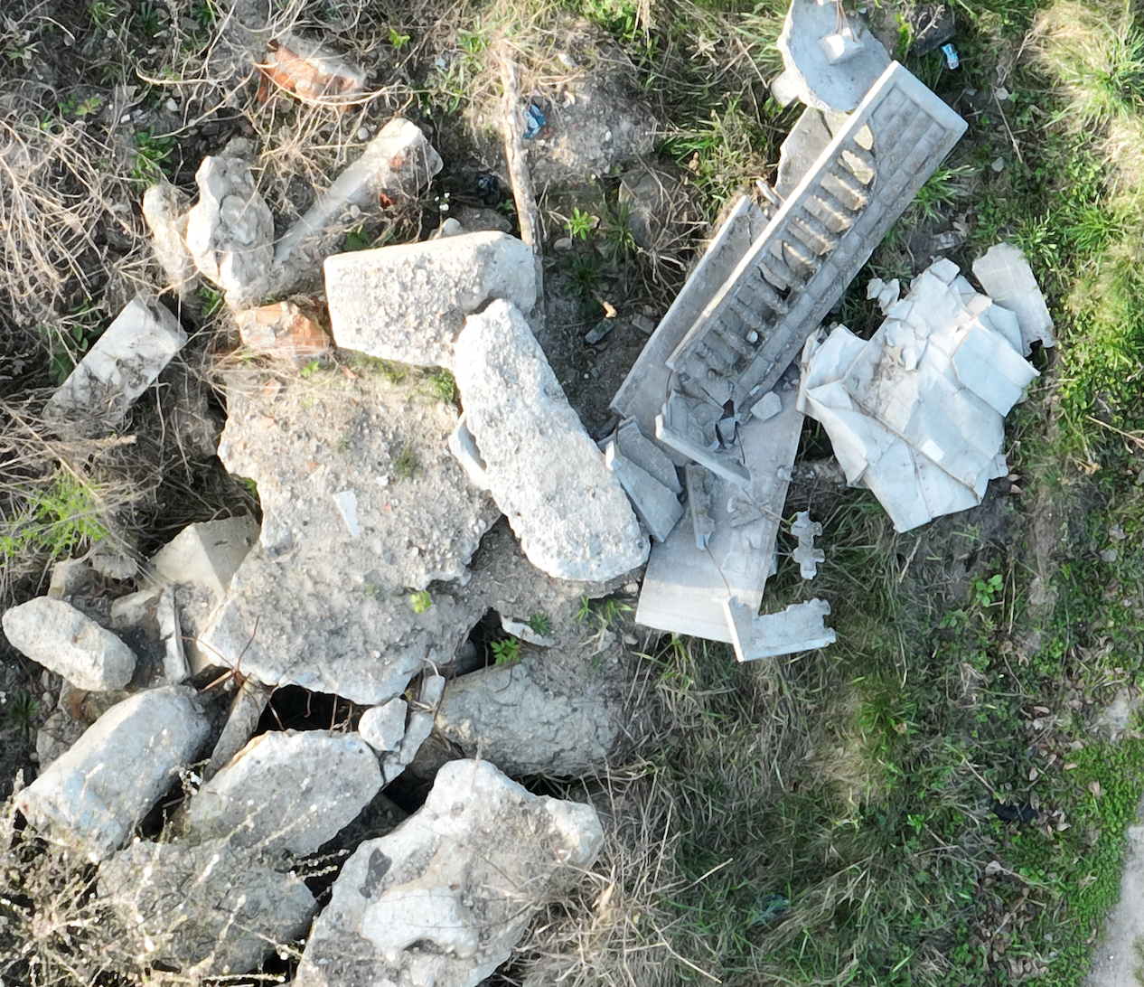
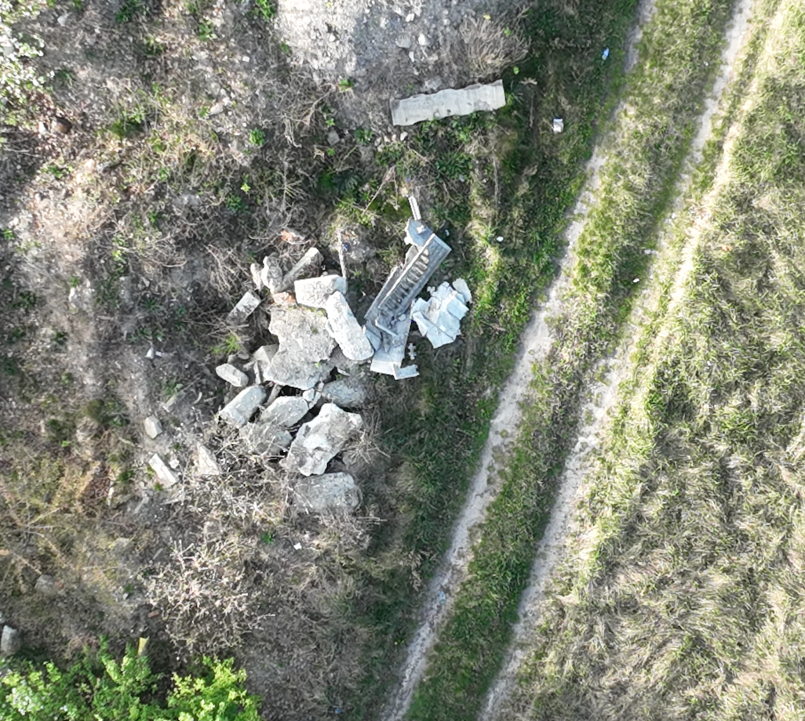
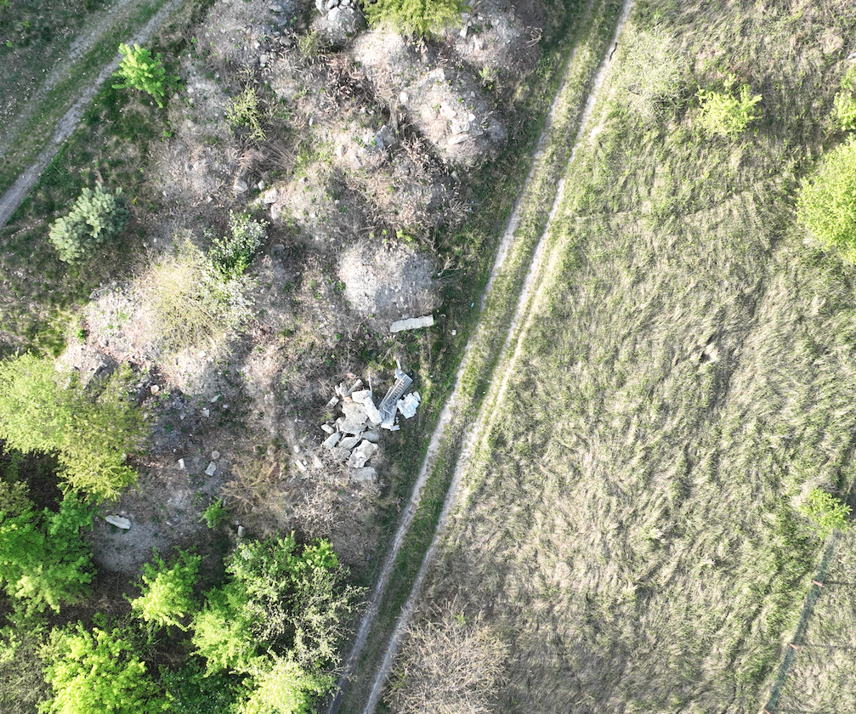
Część 1: rozpoznawanie obrazów z drona ETAP 1
Trzy te same obrazki, jednak z innej odległości to zupełnie trzy inne obrazy!
Szukaj obrazów podobnych, ale także zupełnie innych.
Szukamy nielegalnych wysypisk, zatem dobrym pomysłem jest poszukiwanie zdjęć na tle lasów, łąk i pól.
Pamiętaj, że tło jest istotną częścią do nauki algorytmu.
wmt.prz.edu.pl
Leszek Klich
POLITECHNIKA RZESZOWSKA W STALOWEJ WOLI

Slide 26
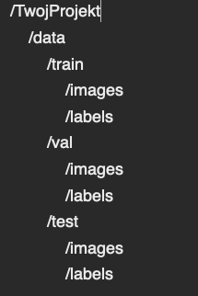
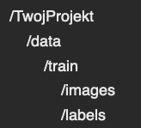
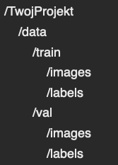
Część 1: rozpoznawanie obrazów z drona ETAP 1
Wszystkie zdjęcia zapisuj w katalogu (data/images).
Zwróć uwagę na rozszerzenie pliku (jpg, png).
W naszym modelu nie ma znaczenia rozdzielczość, ale nie zapisuj obrazków zbyt małych i zbyt dużych.
wmt.prz.edu.pl
Leszek Klich
POLITECHNIKA RZESZOWSKA W STALOWEJ WOLI

Slide 27
Wyzwanie 1: rozpoznawanie obrazów z drona – co nam będzie potrzebne?
Program do etykietowania zdjęć
Etykietowanie danych odgrywa kluczową rolę w szkoleniu dokładnych i niezawodnych modeli, a odpowiednie przygotowanie danych do etykietowania stanowi podstawę powodzenia projektów uczenia maszynowego.
Modele sztucznej inteligencji muszą być intensywnie przeszkolone, aby móc identyfikować wzorce, obiekty i ostatecznie podejmować wiarygodne decyzje.
Jednak wytrenowane dane nie mogą być wprowadzane losowo i muszą być oznaczone etykietami, aby pomóc modelom zrozumieć, przetworzyć i kompleksowo uczyć się na podstawie wyselekcjonowanych wzorców wejściowych.
Leszek Klich
POLITECHNIKA RZESZOWSKA W STALOWEJ WOLI

Slide 28
Wyzwanie 1: rozpoznawanie obrazów z drona – co nam będzie potrzebne?
Jaki program do etykietowania zdjęć?
Szukaj oprogramowania: free image annotation tool
(musi mieć możliwość eksportu do formatu YOLO)
Etykietowanie zdjęć to czynność oznaczania obiektów na zdjęciu, aby algorytm wiedział, czego szukać na zdjęciu.
Jest to najbardziej pracochłonna czynność przy uczeniu maszynowym i stanowi nawet 80% czasu pracy nad budową modelu AI.
Leszek Klich
POLITECHNIKA RZESZOWSKA W STALOWEJ WOLI

Slide 29
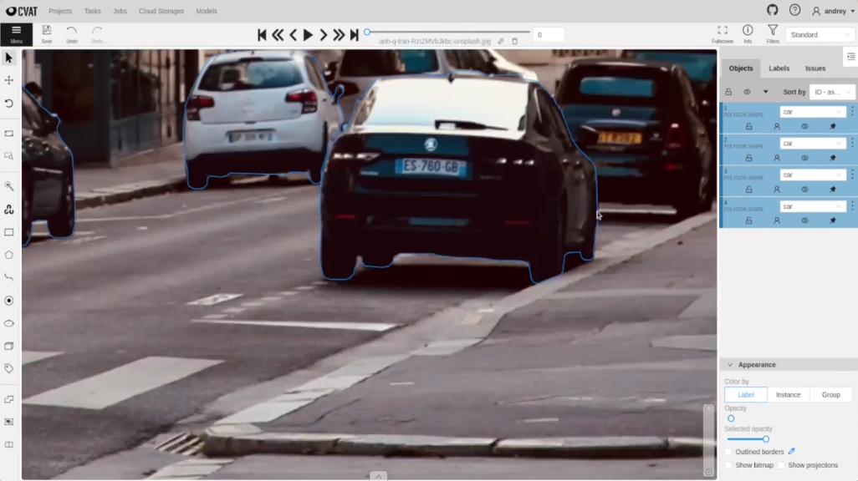
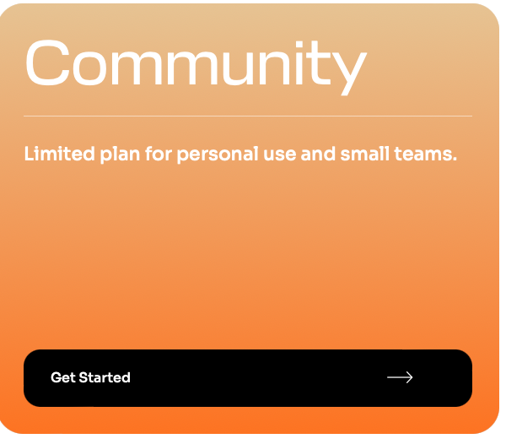
Wyzwanie 1: rozpoznawanie obrazów z drona – co nam będzie potrzebne?
CVAT – program do etykietowania zdjęć
https://docs.cvat.ai/docs/administration/basics/installation/
Darmowa wersja: self-hosted
Źródła na github
Leszek Klich
POLITECHNIKA RZESZOWSKA W STALOWEJ WOLI

Slide 30
Etykietowanie CVAT
https://docs.cvat.ai/docs/administration/basics/installation/
git clone https://github.com/cvat-ai/cvat
cd cvat
docker compose up -d
docker exec -it cvat_server bash -ic 'python3 ~/manage.py createsuperuser'
W przeglądarce: http://localhost:8080
Leszek Klich
POLITECHNIKA RZESZOWSKA W STALOWEJ WOLI

Slide 31
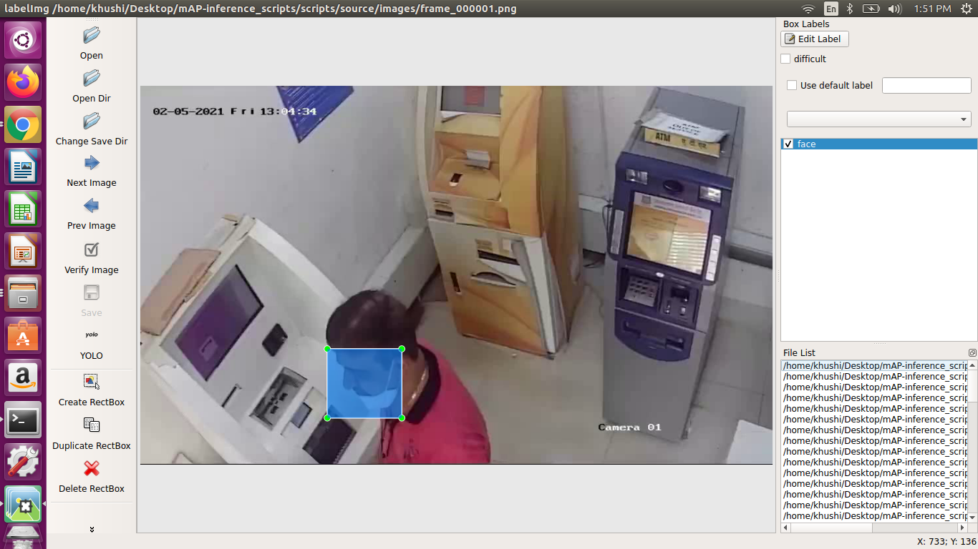
Wyzwanie 1: rozpoznawanie obrazów z drona – co nam będzie potrzebne?
Labelimg – program do etykietowania zdjęć
Leszek Klich
POLITECHNIKA RZESZOWSKA W STALOWEJ WOLI

Slide 32
Etykietowanie Label studio
https://labelstud.io
# Instalacja
pip install label-studio
# Uruchomienie
label-studio
# Docker
docker pull heartexlabs/label-studio:latest docker run -it -p 8080:8080 -v `pwd`/mydata:/label-studio/data heartexlabs/label-studio:latest
Mac OS
# Instalacja przy pomocy brew
brew install humansignal/tap/label-studio
# uruchomienie
label-studio
Leszek Klich
POLITECHNIKA RZESZOWSKA W STALOWEJ WOLI

Slide 33
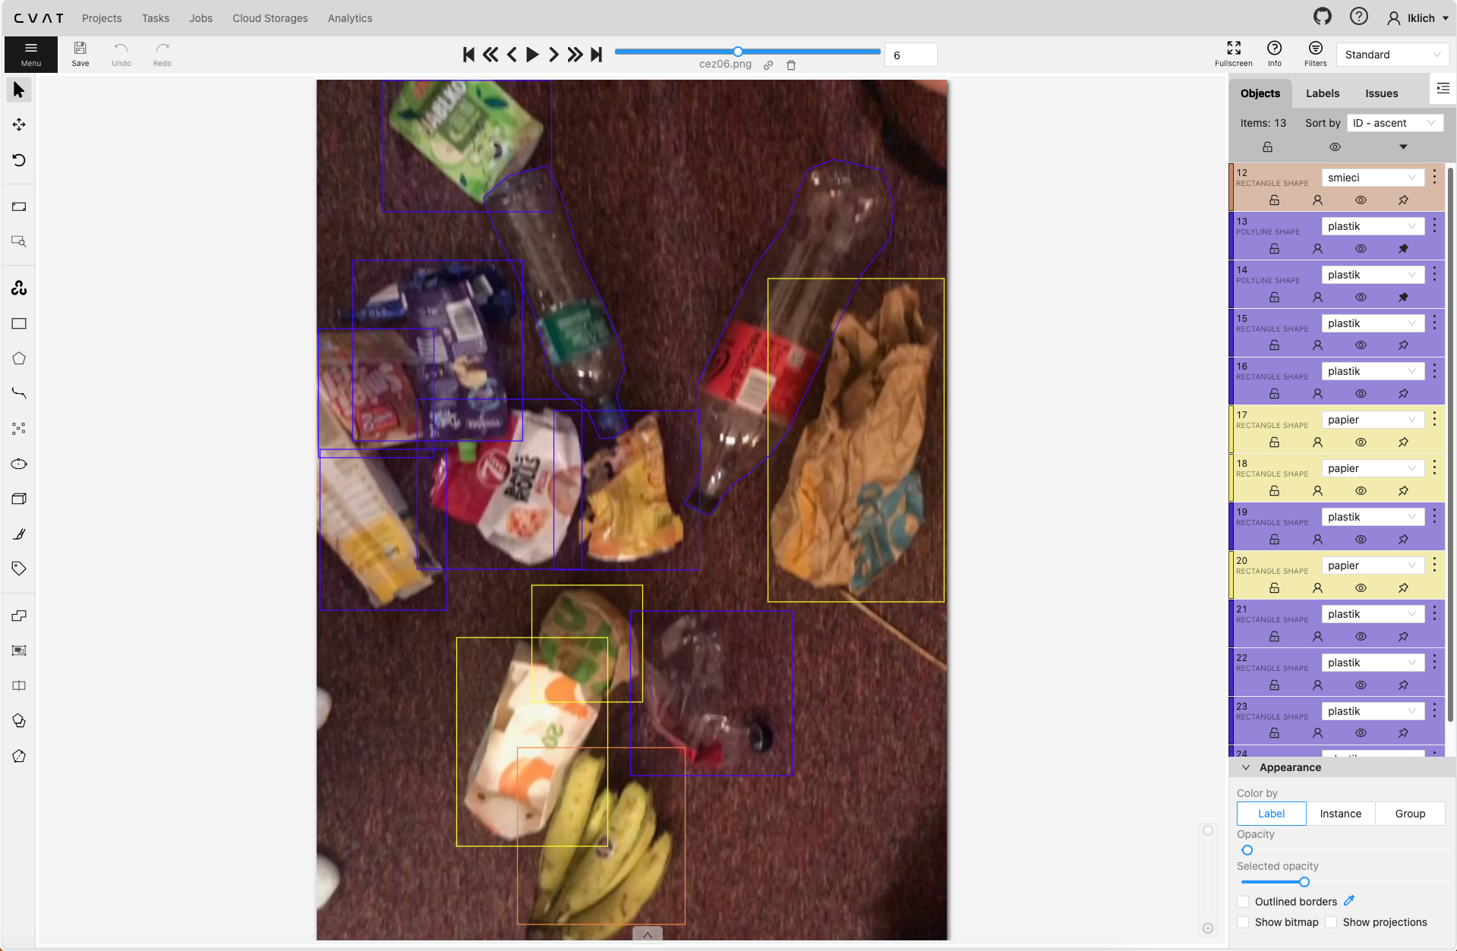
Część 1: rozpoznawanie obrazów z drona ETAP 2 - adnotacje
wmt.prz.edu.pl
- Zdefiniuj etykiety (labels)
- Każdy obraz uzupełnij adnotacjami.
Używaj wielokrotnych adnotacji (np. plastikową butelkę otocz z dołu, z góry oraz w całości).
Obrysowuj, ale też zaznaczaj prostokątem, aby zaznaczyć część tła.
Leszek Klich
POLITECHNIKA RZESZOWSKA W STALOWEJ WOLI

Slide 34
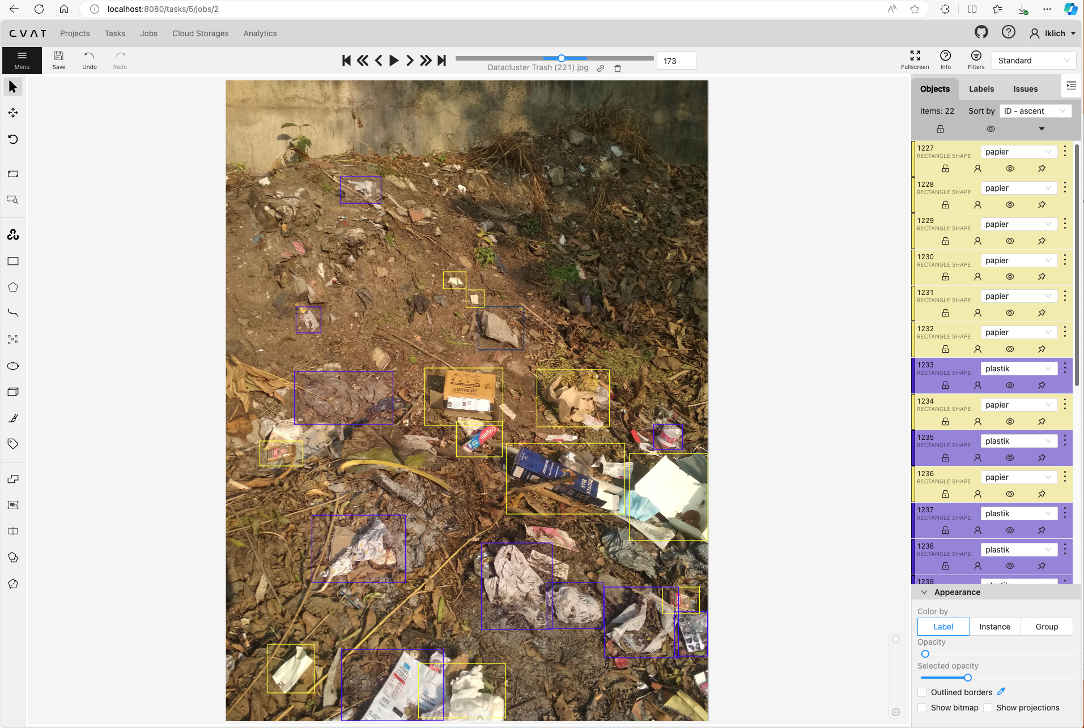
Etykietowanie
Leszek Klich
POLITECHNIKA RZESZOWSKA W STALOWEJ WOLI

Slide 35
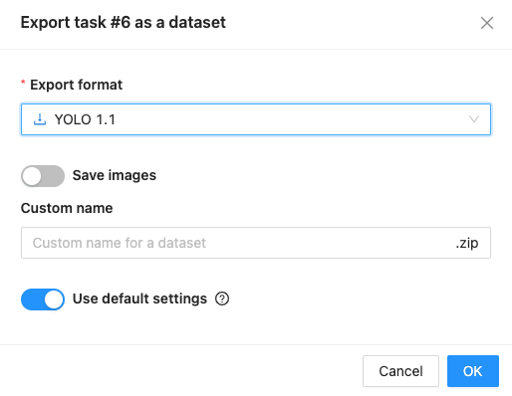
Część 1: rozpoznawanie obrazów z drona ETAP 2 - adnotacje
Wyeksportuj adnotacje z CVAT w formacie YOLO, zapisz je do katalogu train\labels
wmt.prz.edu.pl
Leszek Klich
POLITECHNIKA RZESZOWSKA W STALOWEJ WOLI

Slide 36
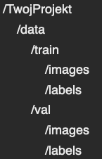
Część 1: rozpoznawanie obrazów z drona ETAP 2 - adnotacje
Wersja prostsza: Nie dziel zbioru na treningowy i walidacyjny. Wykorzystaj zbiór treningowy jako walidacyjny. Zadziała, choć nieco gorzej - wersja dla początkujących.
wmt.prz.edu.pl
Wersja trudniejsza: Podział zbioru na treningowy i walidacyjny. Możesz to wykonać ręcznie (przenosisz odpowiednią liczbę obrazków z train do val), ale lepiej wykorzystać ChatGPT, aby napisał program w języku Python do podziału zbioru. Najlepiej, aby podział był losowy. Zwróć uwagę, aby ChatGPT wygenerował program, którzy przenosi (a nie kopiuje obrazki z folderu train do val) oraz aby uwzględnił etykiety, które są w innym folderze. Podpowiedz chatbootowi, aby wykorzystał funkcję train_test_split z pakietu sklearn.
Wersja najtrudniejsza: dodaj folder test.
Leszek Klich
POLITECHNIKA RZESZOWSKA W STALOWEJ WOLI

Slide 37
Część 1: rozpoznawanie obrazów z drona ETAP 1
Teraz należy utworzyć plik konfiguracyjny yaml – wykorzystaj ChatGPT, aby ci pomógł.
# Plik konfiguracyjny config.yaml
path: c:\Users\user\TwojProjekt\data
train: train/images
val: val/images
#test: test/images - opcjonalnie
#etykiety
names:
0: inne
1: butelka
2: makulatura
3: gruz
4: szklo
6: plastik
wmt.prz.edu.pl
Leszek Klich
POLITECHNIKA RZESZOWSKA W STALOWEJ WOLI

Slide 38
Część 1: rozpoznawanie obrazów z drona ETAP 2 – trening modelu
Napisz prompt dla ChatGPT, aby napisał program do treningu modelu YOLO (w odpowiedniej wersji).
# train.py
from ultralytics import YOLO
# Załaduj model.
model = YOLO('yolov8n.pt') # trenujemy na istniejącym modelu
# Trening.
results = model.train(
data='config.yaml',
imgsz=640,
epochs=50, (ilość EPOK)
batch=8, (rozmiar partii danych, przetwarzana w jednym kroku treningowym)
name='nazwa_twojego_modelu',
device='cpu' # cuda (GPU) lub cpu (procesor)
)
Leszek Klich
POLITECHNIKA RZESZOWSKA W STALOWEJ WOLI

Slide 39
Część 1: rozpoznawanie obrazów z drona ETAP 2 – trening modelu
Uruchom trening: python train.py
i bądź cierpliwy…
Efekty znajdą się w nowo utworzonym katalogu runs
Interesuje nas plik runs/detect/nazwa_modelu/weights/last.pt
Leszek Klich
POLITECHNIKA RZESZOWSKA W STALOWEJ WOLI

Slide 40
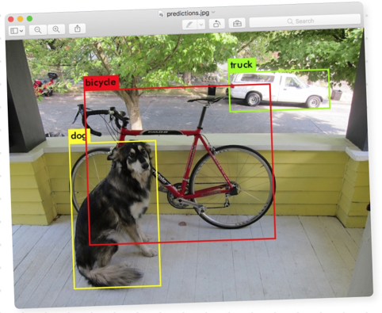
Część 1: rozpoznawanie obrazów z drona ETAP 2 - predykcja
Napisz prompt dla ChatGPT, który napisze przykładowy program do predykcji w języku Python dla YOLO (zwróć uwagę na wersję, z której YOLO korzystasz).
W wygenerowanym pliku zmień nazwę modelu na twój nowo wytrenowany model, np. model = YOLO("runs/detect/now_model/weights/last.pt")
Pobierz z Internetu kilka tematycznych zdjęć i sprawdź, czy model wykrywa poprawnie obiekty na zdjęciach.
Rozbuduj program o wyświetlanie zdjęć wraz z adnotacjami o wykrytym obiekcie oraz prawdopodobieństwie.
Leszek Klich
POLITECHNIKA RZESZOWSKA W STALOWEJ WOLI

Slide 41
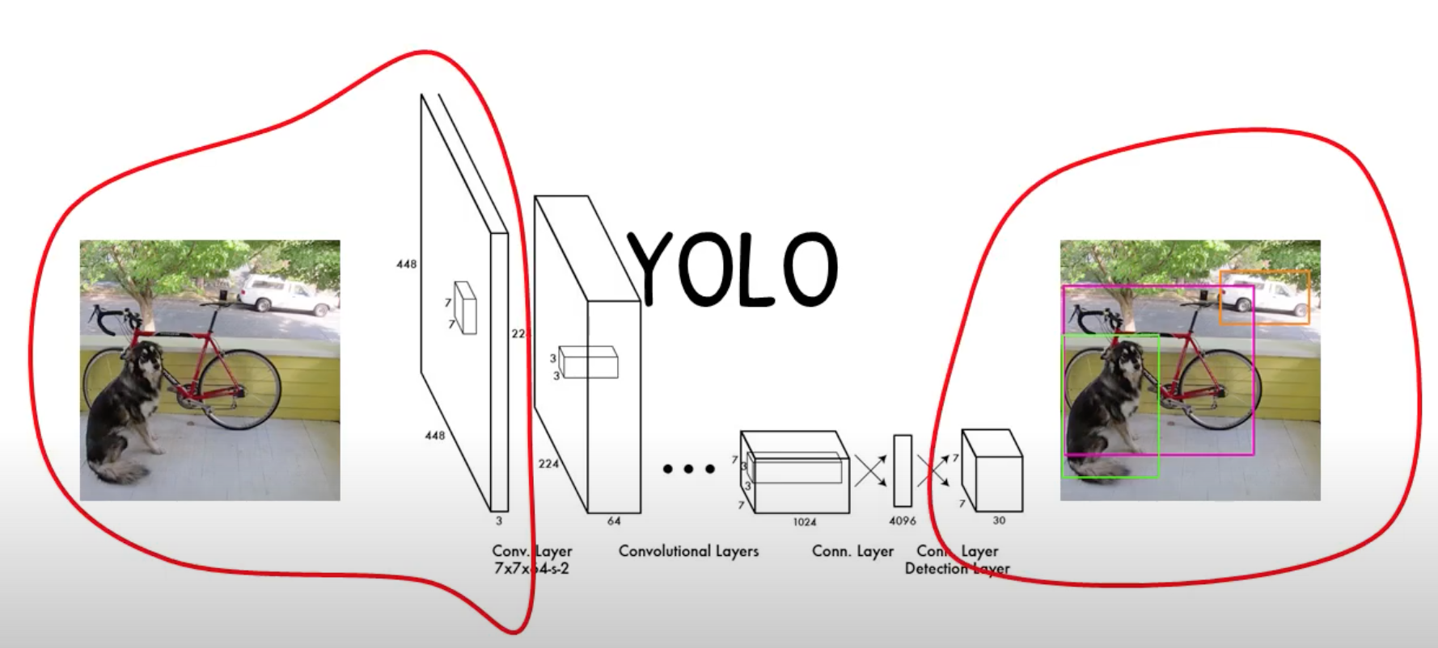
Część 1: rozpoznawanie obrazów z drona ETAP 2 - predykcja
PODSUMOWANIE
Przygotuj narzędzia.
Pobierz zdjęcia.
Etykietuj wszystkie zdjęcia.
Podziel zdjęcia na zbiór uczący i walidacyjny.
Wytrenuj model.
Używaj modelu do rozpoznawania obiektów na zdjęciach.
Leszek Klich
POLITECHNIKA RZESZOWSKA W STALOWEJ WOLI

Slide 42
Część 2: termowizja z drona
Termowizja – zdjęcia z drona
Leszek Klich
POLITECHNIKA RZESZOWSKA W STALOWEJ WOLI

Slide 43
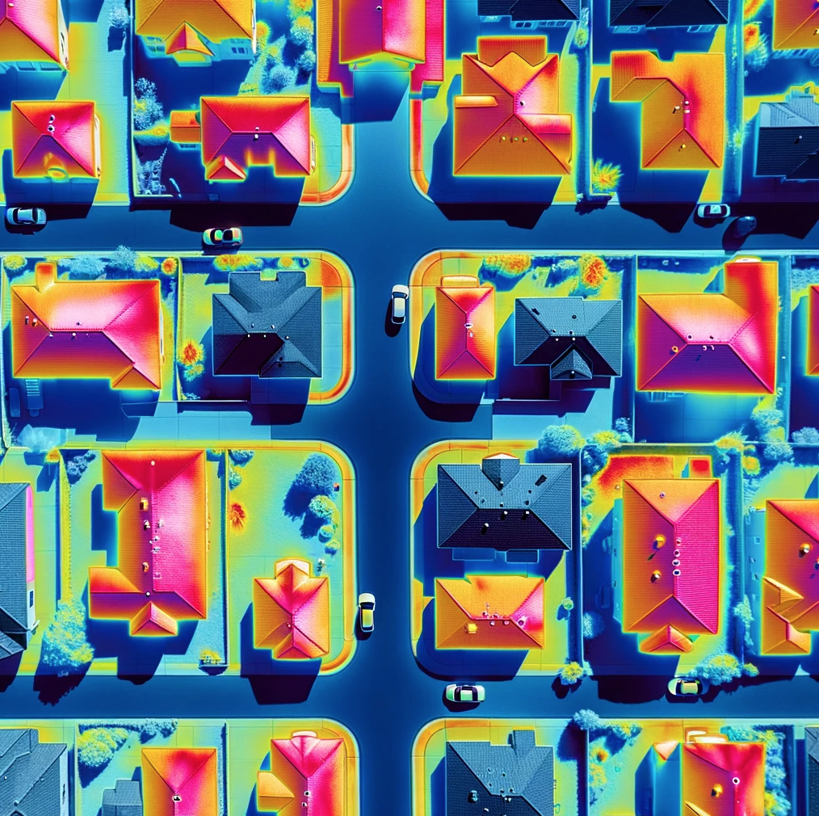
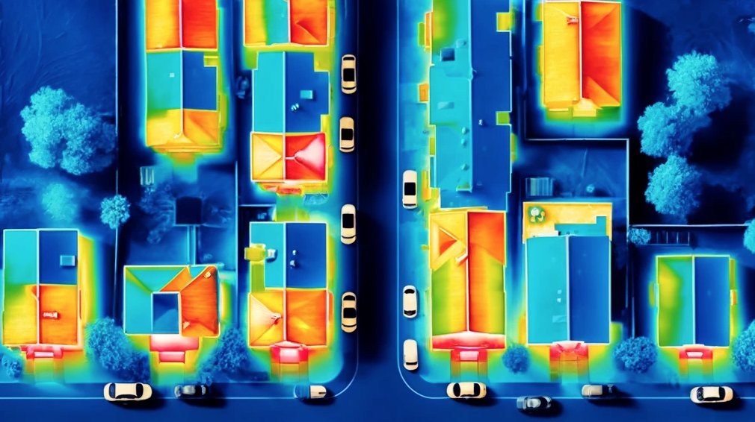
Część 2: termowizja z drona
Leszek Klich
POLITECHNIKA RZESZOWSKA W STALOWEJ WOLI

Slide 44
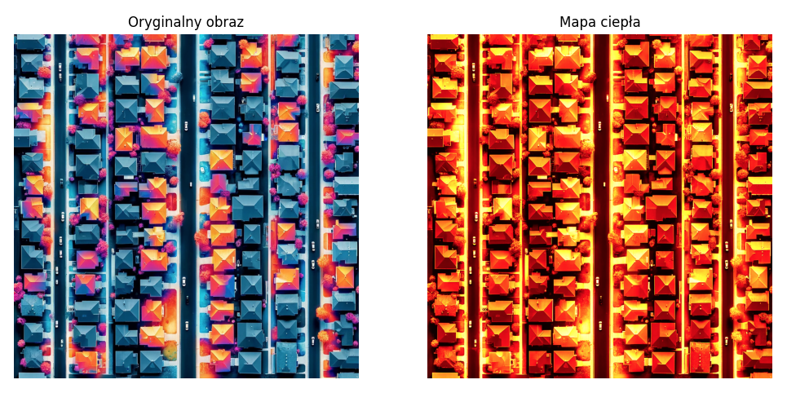
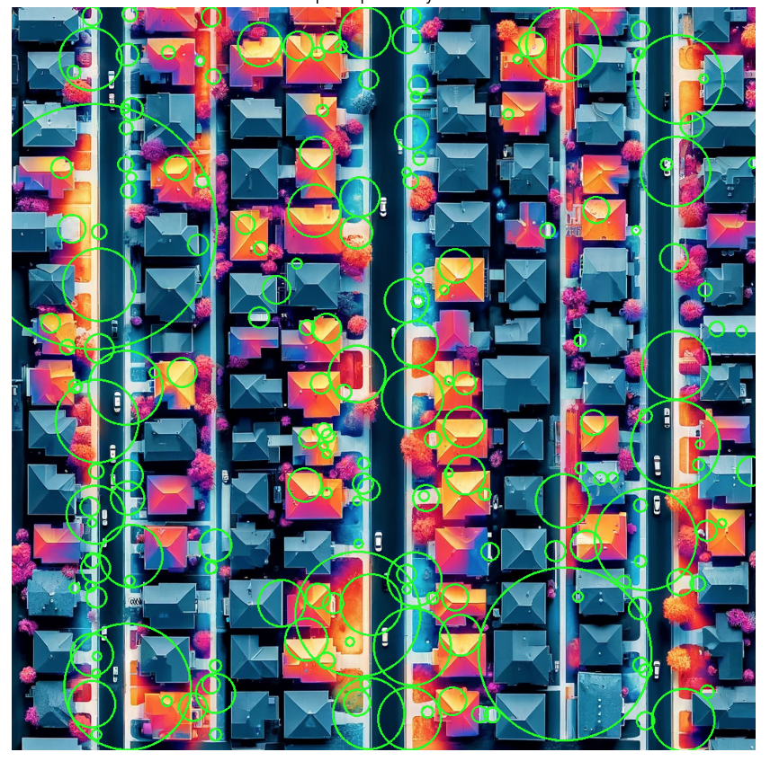
Część 2: termowizja z drona
Wykorzystaj bibliotekę OpenCV
Leszek Klich
POLITECHNIKA RZESZOWSKA W STALOWEJ WOLI

Slide 45
Część 3: analiza zanieczyszczeń na podstawie danych zebranych przez dron
Zanieczyszczenia – dane zebrane z drona
Leszek Klich
POLITECHNIKA RZESZOWSKA W STALOWEJ WOLI

Slide 46
Część 3: zanieczyszczenie powietrza – analiza danych z drona
Dany jest plik CSV, który zawiera datę, czas, długość i szerokość geograficzną oraz inne dane.
Sprawdź, co oznaczają jednostki PM i PPM.
Korzystając z pliku CSV, nanieś na mapę miejsca zanieczyszczeń powietrza.
Podpowiedź: możesz wykorzystać bibliotekę folium.
Leszek Klich
POLITECHNIKA RZESZOWSKA W STALOWEJ WOLI

Slide 47
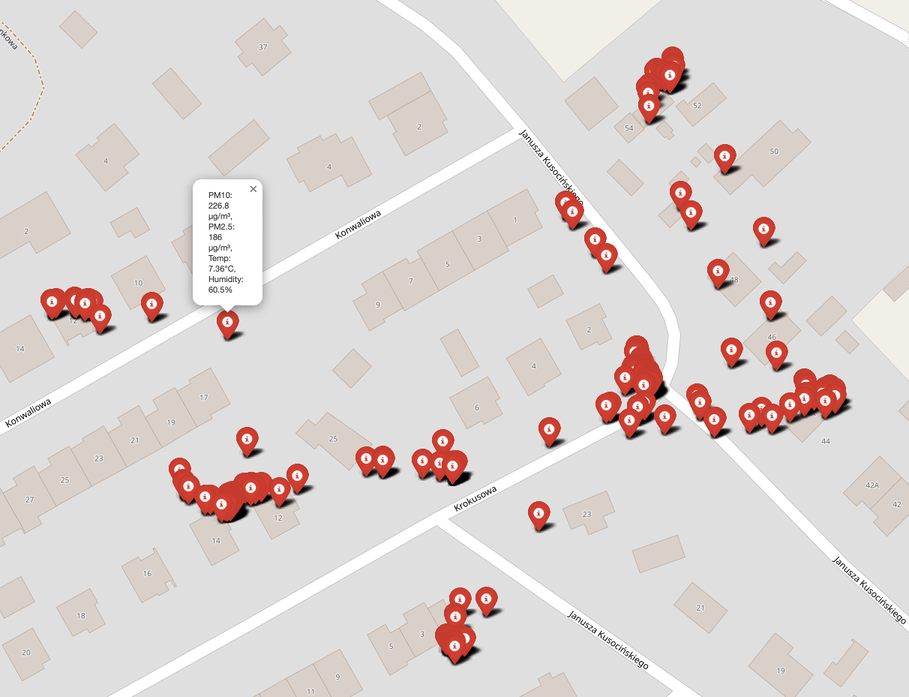
Część 2: zanieczyszczenie powietrza – analiza danych z drona
Wynik działania programu analizującego dane z pliku CSV
Leszek Klich
POLITECHNIKA RZESZOWSKA W STALOWEJ WOLI

Slide 48
Pytania?
Leszek Klich
POLITECHNIKA RZESZOWSKA W STALOWEJ WOLI

